Slide 1

Název školy: | Základní škola J. E. Purkyně a Základní umělecká škola Libochovice
Autor: | Mgr. Markéta Beránková
Název: | VY_32_INOVACE_12_M-UHLOPRICKY
Téma: | Úhlopříčky
Číslo projektu: | CZ.1.07/1.4.00/212803

Slide 2
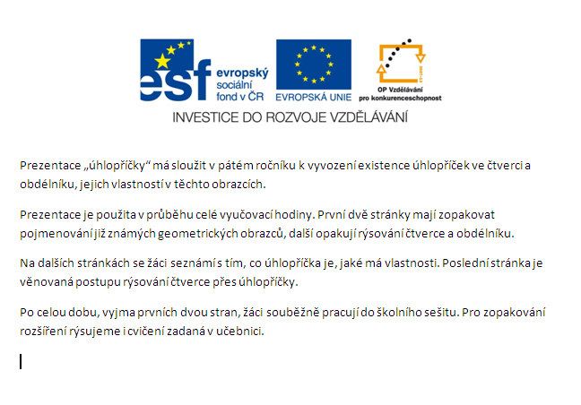

Slide 3

Úhloprícky

Slide 4
Pojmenuj geometrické tvary:
X
F
D E
A
C
B
N M
K L
R Q
O P

Slide 5
V
T
Z
x S k
p
X
Y V

Slide 6
Slyšeli jste někdy slovo úhlopříčka?

Slide 7
Narýsujte čtverec EFGH se stranou IEPI = 4 cm.

Slide 8
H G
E F

Slide 9
Spojte protější vrcholy, změřte úhlopříčky.
IEGI = IFHI = ÚHLOPŘÍČKY

Slide 10
H G
E F

Slide 11
Narýsujte obdélník KLMN se stranami IKLI = 6 cm a ILMI = 3 cm.

Slide 12
N M
K L

Slide 13
N M
K L

Slide 14
Pamatujte si:
Úhlopříčky čtverce jsou na sebe kolmé, mají stejnou velikost a půlí se navzájem.
Úhlopříčky obdélníku mají stejnou velikost a půlí se navzájem.

Slide 15
Úhlopříčka čtverce ABCD měří 4 cm. Narýsuj tento čtverec.

